Slide 2
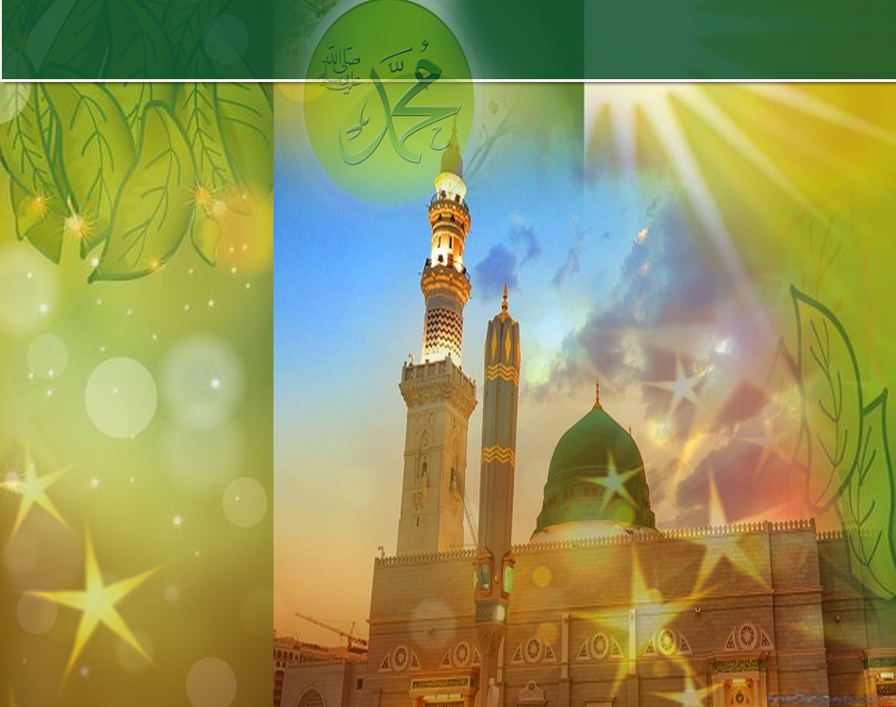
Pujian Kepada Allah S.W.T.
الْحَمْدُ للهِ
Segala puji-pujian hanya bagi
Allah S.W.T.

Slide 3
Firman Allah dalam
Surah An-Nisa’ : Ayat 170
يَا أَيُّهَا النَّاسُ قَدْ جَاءَكُمُ الرَّسُولُ بِالْحَقِّ مِن رَّبِّكُمْ فَآمِنُواْ خَيْرًا لَّكُمْ وَإِن تَكْفُرُواْ فَإِنَّ لِلَّهِ مَا فِي السَّمَاوَاتِ وَالأَرْضِ وَكَانَ اللهُ عَلِيمًا حَكِيمًا
Wahai sekalian umat manusia! Sesungguhnya telah datang kepada kamu Rasul Allah (Muhammad S.A.W) dengan membawa kebenaran dari Tuhan kamu, maka berimanlah kamu (kerana yang demikian itu) amat baiknya bagi kamu. Dan jika kamu kufur ingkar ( maka kekufuran kamu itu tidak mendatang kerugian apa-apa kepada Allah, kerana sesungguhnya bagi Allah jualah segala yang ada di langgit dan bumi; dan Allah sentiasa Mengetahui, lagi Maha Bijaksana.

Slide 4
Syahadah
وَأَشْهَدُ أَن لآ إلَهَ إِلاَّ اللهُ وَحْدَهُ لاَ شَرِيْكَ لَهُ، وَأَشْهَدُ أَنَّ مُحَمَّدًا عَبْدُهُ وَرَسُولُهُ
Aku naik saksi bahawasanya tiada Tuhan selain Allah Yang Maha Esa, tiada sekutu bagiNya, dan aku bersaksi Nabi Muhammad SAW adalah hamba dan utusanNya

Slide 5
Selawat Ke Atas
Nabi Muhammad S.A.W
اللَّهُمَّ صَلِّ وَسَلِّمْ وَبَارِكْ عَلَى سَيِّدِنَا مُحَمَّدٍ وَعَلَى آلِهِ وَأَصْحَابِهِ الأَخْيَارِ
Ya Allah, cucurilah rahmat, kesejahteraan dan keberkatan ke atas penghulu kami, nabi Muhammad S.A.W dan ke atas keluarganya, dan ke atas para sahabatnya

Slide 6
Wasiat Taqwa
اتَّقُوْا اللهَ، أُوْصِيْكُمْ وَإِيَّايَ بِتَقْوَى اللهِ،
فَقَدْ فَازَ الْمُتَّقُوْنَ
Bertaqwalah kepada Allah, aku berpesan kepada semua agar bertaqwa kepada Allah, sesungguhnya telah berjaya orang yang bertakwa.

Slide 8
Sabda Rasulullah S.A.W
تَرَكْتُ فِيْكُمْ أَمْرَيْنِ لَنْ تَضِلُّوا مَا تَمَسَّكْتُمْ بِهِمَا كِتَابَ اللهِ وَسُنَّةَ نَبِيِّهِ
Aku tinggalkan kepada kamu dua perkara yang kamu sekali-kali tidak akan sesat selagi mana kamu berpegang dengan kedua-duanya iaitu kitab Allah dan Sunnah Nabi.

Slide 9
Mengingati Sunnah dan perjuangan
Rasulullah S.A.W
Perarakan
Sambutan Maulidur Rasul
Ceramah
Memperingati sunnah dan perjuangan Rasulullah SAW?
Atau
Sekadar keraian bermusim

Slide 10
Pengertian Sunnah
Sesuatu yang bersumber
daripada Rasulullah S.A.W
Ucapan
Perbuatan
Perakuan terhadap sesuatu perkara
Teladani dan contohi kehidupan Rasulullah SAW

Slide 11
Firman Allah dalam
Surah Ali Imran: Ayat 31
قُلْ إِن كُنتُمْ تُحِبُّونَ اللهَ فَاتَّبِعُونِي يُحْبِبْكُمُ اللهُ وَيَغْفِرْ لَكُمْ ذُنُوبَكُمْ وَاللهُ غَفُورٌ رَّحِيمٌ
Katakanlah: Jika benar kamu mengasihi Allah maka ikutilah daku, nescaya Allah mengasihi kamu serta mengampunkan dosa-dosa kamu. Dan Allah Maha Pengampun, lagi Maha Mengasihani.

Slide 12
Situasi hari ini berkaitan sunnah
Tumpu pada
penampilan zahir
Pemakaian
serban dan jubah
Tinggal yang
lebih utama
Kebersihan
dan kekemasan
Amal berpoligami
Ikut kehendak
dan selera
Abai hak isteri
dan anak-anak

Slide 13
Masyarakat bertelagah
dalam isu sunnah yang kecil...
tetapi…Tinggalkan sunnah yang besar
Jaga adat dan akhlak
Tegakkan keadilan
Pelihara amanah
Suburkan budaya ilmu
Jalin ikatan ukhuwwah

Slide 14
Budayakan sunnah dalam
setiap lapangan kehidupan
Kenali keperibadiaan dan fahami prinsip perjuangan
Amalkan sunnah pada diri
Anjurkan orang lain
untuk menurutinya

Slide 15
Cabaran dalam arus pemodenan
Pandangan dan
gaya hidup Barat
Anggapan sunnah
ketinggalan zaman
Proses pemodenan
meruntuhkan nilai hidup dan moral

Slide 16
Realiti kepincangan hidup hari ini
Konsep kebebasan dan
hak asasi dijulang
Contoh:
Tiada lagi istilah benar atau salah
Pembudayaan sunnah
adalah benteng masyarakat untuk membendung diri dari budaya songsang

Slide 17
Sabda Rasulullah S.A.W
مَنْ أَحْيَا سُنَّةً مِنْ سُنَّتِى، فَعَمِلَ بِهَا النَّاسُ، كَانَ لَهُ مِثْلُ أَجْرِ مَنْ عَمِلَ بِهَا، لاَ يَنْقُصُ مِنْ أُجُورِهِمْ شَيْئًا
Barangsiapa yang menghidupkan satu sunnah dari sunnah-sunnahku, kemudian diamalkan oleh manusia, maka dia akan mendapat pahala seperti pahala orang-orang yang mengamalkannya, dengan tidak mengurangi pahala mereka sedikit pun“
[Hadith diriwayatkan oleh Ibnu Majah]

Slide 18
Keutamaan besar bagi yang
menghidupkan sunnah Rasulullah S.A.W
Imam Al-Bukhari berkata:
“Bahawa orang Muslim yang paling utama
adalah orang yang menghidupkan
sunnah-sunnah Rasulullah SAW yang
telah ditinggalkan, maka bersabarlah
wahai para pencipta sunnah Rasulullah S.A.W,
kerana sesungguhnya kalian adalah orang yang
paling sedikit jumlahnya di kalangan manusia”.

Slide 19
Hidupkan sunnah Rasulullah S.A.W
Sunnah harus diajar, difahami,
diteladani dan disuburkan
Bersama membentuk diri, keluarga
dan masyarakat

Slide 20
Firman Allah Taala dalam
Surah Al-Ahzab: ayat 21
لَقَدْ كَانَ لَكُمْ فِي رَسُولِ اللهِ أُسْوَةٌ حَسَنَةٌ لِّمَن كَانَ يَرْجُو اللهَ وَالْيَوْمَ الآخِرَ وَذَكَرَ اللهَ كَثِيرًا
“Sesungguhnya telah ada pada (diri) Rasulullah SAW itu contoh tauladan yang baik bagimu iaitu bagi orang yang mengharap (rahmat) Allah dan (kedatangan) hari khiamat dan dia banyak menyebut Allah.”

Slide 21
بَارَكَ اللهُ ِلىْ وَلَكُمْ بِالْقُرْءَانِ الْعَظِيْمِ، وَنَفَعَنِى وَاِيَّاكُمْ بِمَا فِيْهِ مِنَ الأَيَاتِ وَالذِّكْرِ الْحَكِيْمِ، وَتَقَبَّلَ مِنِّي وَمِنْكُمْ تِلاوَتَهُ إِنَّهُ هُوَ السَّمِيعُ الْعَلِيْمُ. أَقُوْلُ قَوْلِيْ هَذَا، وَأَسْتَغْفِرُ اللهَ الْعَظِيْمَ لِيْ وَلَكُمْ وَلِسَآئِرِ الْمُسْلِمِيْنَ وَالْمُسْلِمَاتِ، وَالْمُؤْمِنِيْنَ وَالْمُؤْمِنَاتِ فَاسْتَغْفِرُوْهُ، فَيَا فَوْزَ الْمُسْتَغْفِرِيْنَ، وَياَ نَجَاةَ التَّآئِبِينَ.

Slide 22
Doa Antara Dua Khutbah
Aamiin Ya Rabbal Aalamin..
Tuhan Yang Memperkenankan Doa Orang-orang Yang Taat, Berilah Taufik Kepada Kami
Di Dalam Mentaatimu, Ampunilah Kepada
Mereka Yang
Memohon Keampunan.
Aamiin

Slide 25
Pujian Kepada Allah S.W.T.
الْحَمْدُ لِلَّهِ
Segala puji-pujian hanya bagi
Allah SWT

Slide 26
Syahadah
وَأَشْهَدُ أَن لآ إِلَهَ إِلاَّ اللهُ وَحْدَهُ لاَ شَرِيْكَ لَهُ، وَأَشْهَدُ أَنَّ سَيِّدَنَا مُحَمَّدًا عَبْدُهُ وَرَسُوْلُهُ.
Dan aku bersaksi bahawa sesungguhnya tiada tuhan melainkan Allah Yang Maha Esa, tiada sekutu bagiNya dan juga aku bersaksi bahawa penghulu kami, nabi Muhammad S.A.W adalah hambaNya dan rasulNya.

Slide 27
Selawat Ke Atas
Nabi Muhammad S.A.W
اللَّهُمَّ صَلِّ وَسَلِّمْ وَبَارِكْ عَلَى سَيْدِنَا مُحَمَّدٍ
وَعَلَى آلِهِ وَصَحْبِهِ أَجْمَعِيْنَ
Ya Allah, Cucurilah rahmat, kesejahteraan dan keberkatan ke atas penghulu kami Nabi Muhammad S.A.W dan ke atas keluarganya dan para sahabatnya sekalian

Slide 28
Wasiat Taqwa
اِتَّقُوا اللهَ، أُوْصِيْكُمْ وَنَفْسِيْ بِتَقْوَى اللهِ وَطَاعَتِهِ لَعَلَّكُمْ تُفْلِحُوْنَ.
Bertaqwalah kamu kepada Allah, dan aku berpesan kepada kamu dan kepada diri sendiri supaya bertaqwa kepada Allah, kerana sesungguhnya telah berjaya orang yang bertakwa.

Slide 29
Antara kelebihan
solat subuh berjemaah
Pertama :
Mendapat pahala qiamullail sepanjang malam.
Sabda Rasulullah s.a.w. :
مَنْ صَلَّى الْعِشَاءَ فِي جَمَاعَةٍ فَكَأَنَّمَا قَامَ نِصْفَ اللَّيْلِ،
وَمَنْ صَلَّى الصُّبْحَ فِي جَمَاعَةٍ فَكَأَنَّمَا صَلَّى اللَّيْلَ كُلَّهُ.
Sesiapa yang solat Isyak berjemaah, maka sesungguhnya ia seperti mendirikan malam dengan ibadat separuh malam. Sesiapa yang solat subuh berjemaah, adalah seperti seorang yang bangun beribadat sepanjang malam.

Slide 30
Antara kelebihan
solat subuh berjemaah
Kedua :
Membebaskan diri dari sifat munafik.
Sabda Rasulullah s.a.w. :
لَيْسَ صَلاَةٌ أَثْقَلَ عَلَى الْمُنَافِقِيْنَ مِنَ الْفَجْرِ وَالْعِشَاءِ،
وَلَوْ يَعْلَمُوْنَ مَا فِيْهِمَا لَأَتَوْهُمَا وَلَوْ حَبْوًا. متفق عليه
Solat yang paling berat ke atas orang-orang munafik ialah solat subuh dan solat isyak. Jikalau mereka tahu kelebihan yang terdapat pada keduanya, sudah tentu mereka akan datang ke masjid walaupun dalam keadaan merangkak.

Slide 31
Seruan
Selawat dan salam kepada Rasulullah s.a.w.
(Surah Al-Ahzab : Ayat 56)
“Sesungguhnya Allah Taala Dan Para MalaikatNya Sentiasa Berselawat Ke Atas Nabi (Muhammad).
Wahai Orang-orang Beriman! Berselawatlah Kamu
Ke Atasnya Serta Ucapkanlah Salam Sejahtera Dengan Penghormatan Ke Atasnya Dengan Sepenuhnya”.

Slide 32
Sabda Rasulullah SAW
مَنْ صَلَّى عَلَىَّ وَاْحِدَةً صَلَّى اللهٌ عَلَيْهِ بِهَا عَشَرًا
Sesiapa yang berselawat ke atasku dengan satu selawat, nescaya Allah akan selawat ke atasnya dengan sepuluh selawat.

Slide 33
Selawat

Slide 34
وَارْضَ اللَّهُمَّ عَنِ الْخُلَفَاءِ الرَّاشِدِيْنَ الْمَهْدِيِّيْنَ، سَادَتِنَا أَبِيْ بَكْرٍ وَعُمَرَ وَعُثْمَانَ وَعَلِيّ، وَعَنْ بَقِيَّةِ الصَّحَابَةِ أَجْمَعِيْنَ، وَعَنِ التَّابِعيْنَ وَتَابِعِى التَّابِعِيْنَ بِإِحْسَانٍ إِلَى يَوْمِ الدِّيْن.
Dan berilah keredhaan ke atas Khalifah
ar-rasyidin, Abu Bakar, Omar, Uthman dan Ali, dan seluruh sahabat-sahabatnya serta pengikut- pengikut Baginda hingga hari pembalasan.

Slide 35
اللَّهُمَّ اغْفِرْ لِلْمُسْلِمِيْنَ وَالْمُسْلِمَاتِ، وَالْمُؤْمِنِيْنَ وَالْمُؤْمِنَاتِ، الأَحْيَاءِ مِنْهُمْ وَالأَمْوَات،
إِنَّكَ سَمِيْعٌ قَرِيْبٌ مُجِيْبُ الدَّعَوَات.
Ya Allah, Ampunkanlah Dosa Golongan Muslimin Dan Muslimat, Mu’minin Dan Mu’minaat, samada yang masih hidup atau yang telah mati. Sesungguhnya Engkau Maha Mendengar dan Maha Memakbulkan segala permintaan.

Slide 36
اللَّهُمَّ أَلِّفْ بَيْنَ قُلُوْبِنَا، وَأَصْلِحْ ذَاتَ بَيْنِنَا، وَاجْعَلْنَا مِنَ الرَّاشِدِيْن. اللَّهُمَّ أَحْسِنْ عَاقِبَتَنَا فِى الأُمُوْرِ كُلِّهَا، وَأَجِرْنَا مِنْ خِزْيِ الدُّنْيَا وَعَذَابِ الأَخِرَة، يَا رَبَّ الْعَالَمِيْن.
Ya Allah, lembutkanlah hati-hati kami.. perbaikilah hubungan antara kami. Dan jadilah kami golongan yang mendapat bimbingan daripadaMu.
Ya Allah.. Perelokkan kesudahan kami dalam segala hal semuanya, dan lindungilah kami daripada kehinaan di dunia dan di akhirat.
Wahai Tuhan sekalian alam..

Slide 37
اللَّهُمَّ أَعِزَّ الْإِسْلَامَ وَالْمُسْلِمِيْنَ، وَأَذِلَّ الشِّرْكَ وَالْمُشْرِكِيْنَ، وَدَمِّرْ أَعْدَاءَكَ أَعْدَاءَ الدِّيْن وَانْصُرْ عِبَادَكَ الْمُؤْمِنِيْن.
Ya Allah! Daulatkan Islam dan muliakan orang Islam dan hinakanlah kesyirikan dan orang Musyrik, dan hancurkanlah musuh-musuh Islam dan berilah kemenangan kepada hamba-Mu.

Slide 38
اللَّهُمَّ أَصْلِحْ لَنَا دِيْنَنَا الَّذِيْ هُوَ عِصْمَةُ أَمْرِنَا، وَأَصْلِحْ لَنَا دُنْيَانَا الَّتِيْ فِيْهَا مَعَاشُنَا، وَأَصْلِحْ لَنَا أَخِرَتَنَا الَّتِيْ فِيْهَا مَعَادُنَا، وَاجْعَلِ الْحَيَاةَ زِيَادَةً لَنَا فِيْ كُلِّ خَيْرٍ، وَاجْعَلِ الْمَوْتَ رَاحَةً لَنَا مِنْ كُلِّ شَرٍّ.
Ya Allah! Perbaikilah bagi kami agama kami kerana ia penjaga urusan kami, perbaikilah bagi kami dunia kami kerana didalamnya tempat kehidupan kami, perbaikilah bagi kami akhirat kami kerana ia tempat kembali kami, jadikanlah kehidupan sebagai kebaikan bagi kami dan jadikanlah kematian sebagai kerehatan kami daripada segala kejahatan.

Slide 41
رَبَّنَا اغْفِرْلَنَا ذُنُوْبَنَا وَلِوَالِدِيْنَا وَارْحَمْهُمَ كَمَا رَبَّوْنَا صِغَارَا،
رَبَّنَا آتِنَا مِن لَّدُنكَ رَحْمَةً وَهَيِّئْ لَنَا مِنْ أَمْرِنَا رَشَدًا.
رَبَّنَا آتِنَا فِي الدُّنْيَا حَسَنَةً وَفِي الآخِرَةِ حَسَنَةً وَقِنَا عَذَابَ النَّارِ. وَصَلَّى اللهُ عَلىَ سَيِّدِنَا مُحَمَّدٍ وَعَلىَ آلِهِ وَصَحْبِهِ وَسَلَّمْ. وَالْحَمْدُ للهِ رَبِّ الْعَالَمِيْنَ.
Ya Allah, ampunilah dosa kami dan dosa kedua ibu bapa kami, peliharalah kami sebagaimana mereka menjaga kami semenjak kecil. Ya Tuhan kami! Sesungguhnya kami dengar seruan yang menyeru kepada iman, katanya: Berimanlah kamu kepada Tuhan kamu, maka kamipun beriman. Kurniakanlah Kepada Kami Kebaikan Di Dunia Dan Kebaikan Di Akhirat Serta Hindarilah Kami Dari Seksaan Neraka.

Slide 42
Wahai Hamba-hamba Allah….
Sesungguhnya ALLAH menyuruh berlaku adil, dan berbuat kebaikan, serta memberi bantuan kepada kaum kerabat dan melarang daripada melakukan perbuatan-perbuatan keji dan mungkar serta kezaliman. Ia mengajar kamu (dengan suruhan dan larangannya ini) supaya kamu mengambil peringatan mematuhinya.

Slide 43
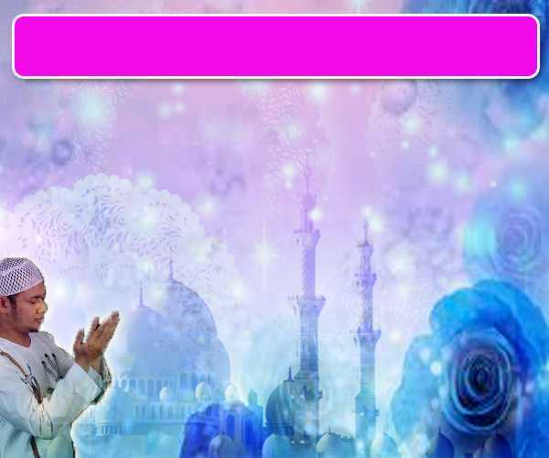
Maka Ingatlah Allah Yang Maha Agung
Nescaya Dia Akan Mengingatimu
Dan Bersyukurlah Di Atas Nikmat-nikmatNya Nescaya Dia Akan Menambahkan Lagi Nikmat Itu Kepadamu, dan Pohonlah
Dari Kelebihannya, Nescaya Akan Diberikannya Kepadamu. Dan Sesungguhnya Mengingati Allah Itu Lebih Besar (Faedah Dan Kesannya) Dan (Ingatlah) Allah Mengetahui Apa Yang Kamu Kerjakan.

Slide 44
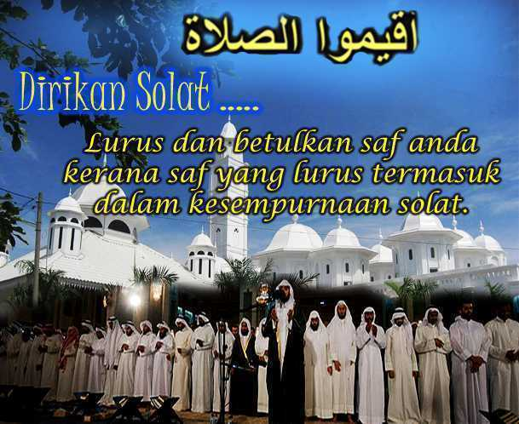

Slide 45
INTISARI KHUTBAH JUMAAT PADA 23/11/2018
TAJUK: MEMBUDAYAKAN SUNNAH RASULULLAH SAW
SAMBUTAN MAULIDURRASUL YANG DIADAKAN SABAN TAHUN MERUPAKAN USAHA UNTUK MEMPERINGATI SUNNAH DAN PERJUANGAN RASULULLAH SAW. KITA HENDAKLAH MENELADANI DAN MEMPRAKTIKKAN SUNNAH DALAM KEHIDUPAN SEHARIAN.
UMAT ISLAM MESTI HINDARI SIKAP PERTELAGAHAN DALAM ISU SUNNAH YANG KECIL, SEBALIKNYA HENDAKLAH MENGAMALKAN SUNNAH-SUNNAH YANG BESAR SEPERTI MENJAGA ADAB DAN AKHLAK, BERLAKU ADIL, MEMELIHARA AMANAH, SUBURKAN BUDAYA ILMU MENJAGA UKHUWWAH DAN PERPADUAN SETA SEBAGAINYA.
ARUS PEMODENAN DAN PENGARUH BUDAYA BARAT HARI INI, MAKIN MENGHAKIS SUNNAH YANG DITINGGALKAN OLEH RASULULLAH SAW. KONSEP KEBEBASAN DAN HAK ASASI MANUSIA MAKIN DIJULANG SEHINGGA TIADA ISTILAH HAK ATAU BATIL.
UMAT ISLAM MESTI MEMBUDAYAKAN SUNNAH AGAR IANYA MENJADI BENTENG DAN PERISAI MEMBENDUNG BUDAYA SONGSANG DARI MEREBAK KE DALAM KALANGAN MASYARAKAT.

